Slide 1

Desmatamento em terras indígenas no extremo norte do Amapá: uma análise geoespacial (2020 a 2023)
Ronaldo Benedito de Souza - Doutorando do PPGEF/UNIFAP;
Jodival Mauricio da Costa - Docente da UNIFAP;
Pedror Victtor C. de Souza - Graduando Eng. da Informática LUSÓFONA – Lisboa/Portugal
Área Temática: Biodiversidade e Conservação Transfronteiriça
OIAPOQUE - 2025

Slide 2


Introdução / Contexto
O aquecimento global e as mudanças climáticas têm intensificado eventos extremos e alterado ecossistemas, afetando diretamente os povos indígenas, cuja segurança territorial, cultural e modos de subsistência dependem do equilíbrio ambiental. Diante disso, o estudo busca compreender como o desmatamento evoluiu nas terras indígenas do extremo norte do Amapá entre 2020 e 2023 e quais fatores espaciais condicionam sua distribuição. Justifica-se, assim, o uso do geoprocessamento como ferramenta essencial para monitorar e analisar as áreas antropizadas nesses territórios.

Slide 3
Objetivos
Objetivo geral
Avaliar desmatamento em terras indígenas no extremo norte do Amapá: uma análise geoespacial (2020 a 2023)
Objetivos específicos
Mapear e quantificar a dinâmica espaço-temporal do desmatamento nas Terras Indígenas do extremo norte do Amapá entre 2020 e 2023;
Analisar a relação entre os desmatamento e os principais vetores antrópicos.

Slide 4

Metodologia
- O estudo foi realizado em três TIs (Uaçá, Juminã e Galibi que são conhecidas como “Os Povos Indígenas do Baixo Oiapoque” situadas no extremo norte do estado do Amapá;
- Utilizou-se a metodologia quantitativa, com uso das ferramentas da geotecnologia em especial o geoprocessamento.
PERÍODO:
2020 a 2023
BASE CARTOGRÁFICA
(IBGE), Escala
de 1:250.000, v2021
SHAPEFILES
TI’s
(FUNAI)
DESMATAMENTOS
(INPE), PRODES
* a partir de 6,25 ha
Fonte: Google.com, 2025.
Fonte: Elaborado pelo Autor, 2025.

Slide 5
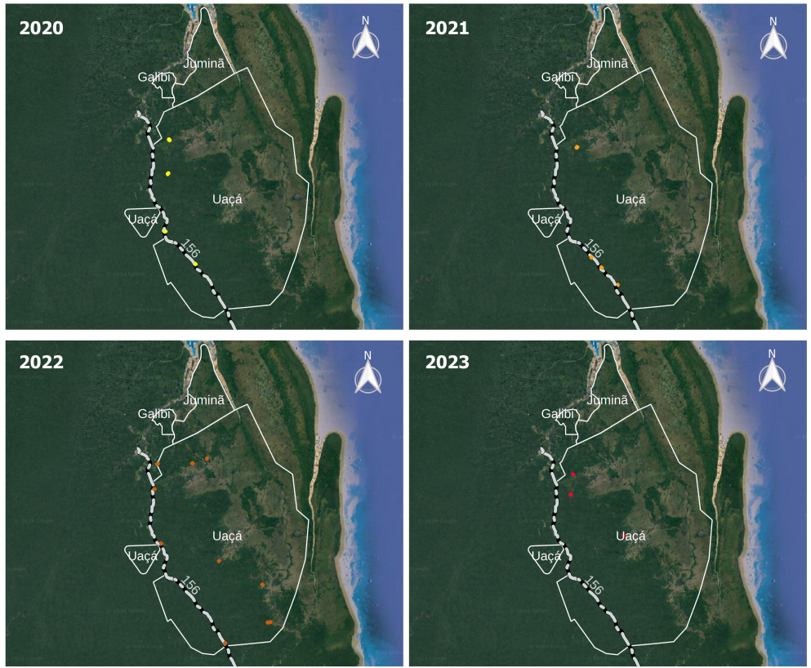
Resultados / Discussão
Nas análises realizadas nas áreas objeto, constatou-se que somente a TI Uaçá apresentou índices de desmatamentos, totalizando 183 ha na somatória entre os anos de 2020 a 2023. Em 2022 apresentaram 84 ha, maiores índice de desmatamento, período esse caracterizado como pós-pandemia da COVID.
TIs | 2020 | 2021 | 2022 | 2023 | Total/TIs
UAÇÁ | 40 | 37 | 84 | 22 | 183
JUMINÃ | - | - | - | - | -
GALIBI | - | - | - | - | -
Total/Ano | 40 | 37 | 84 | 22 | 183
Fonte: Elaborado pelo Autor, 2025.

Slide 6
Considerações Finais
As queimadas na Amazônia Legal costumam acompanhar processos de desmatamento, mas nas terras indígenas analisadas essa relação não se confirmou, pois os focos de calor e as áreas desmatadas apresentaram padrões espaciais distintos. Na TI Uaçá, o desmatamento concentrou-se sobretudo próximo à BR-156, associado principalmente à extração ilegal de madeira realizada por não indígenas.
Mudanças Climáticas + Aquecimento Global
TI’s/AP
Desmatamentos
Fonte: Elaborado pelo Autor, 2025.

Slide 7






Agradecimentos
Ronaldo Benedito de Souza - Doutorando do PPGEF/UNIFAP - Email: ronaldoibama@gmail.com – (96)99115-8229

